Slide 1

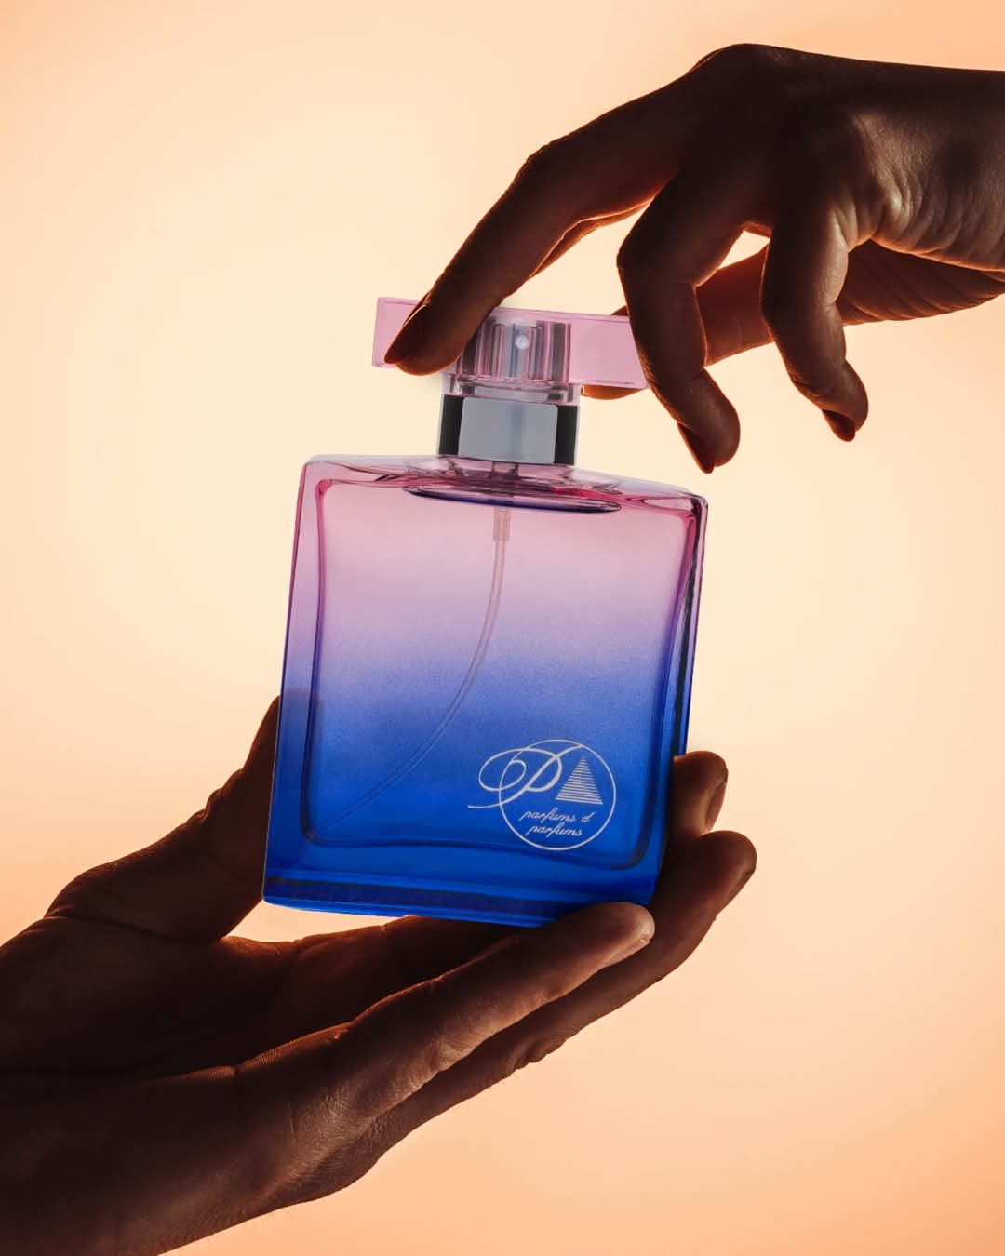


Perfumes Catedral
Digitalización de Reservas - Proyecto Tecnológico
Presentación Final Proyecto Capstone
Grupo 2 - sección 705D
Integrantes:
Sebastián García
Catalina Olivares

Slide 2
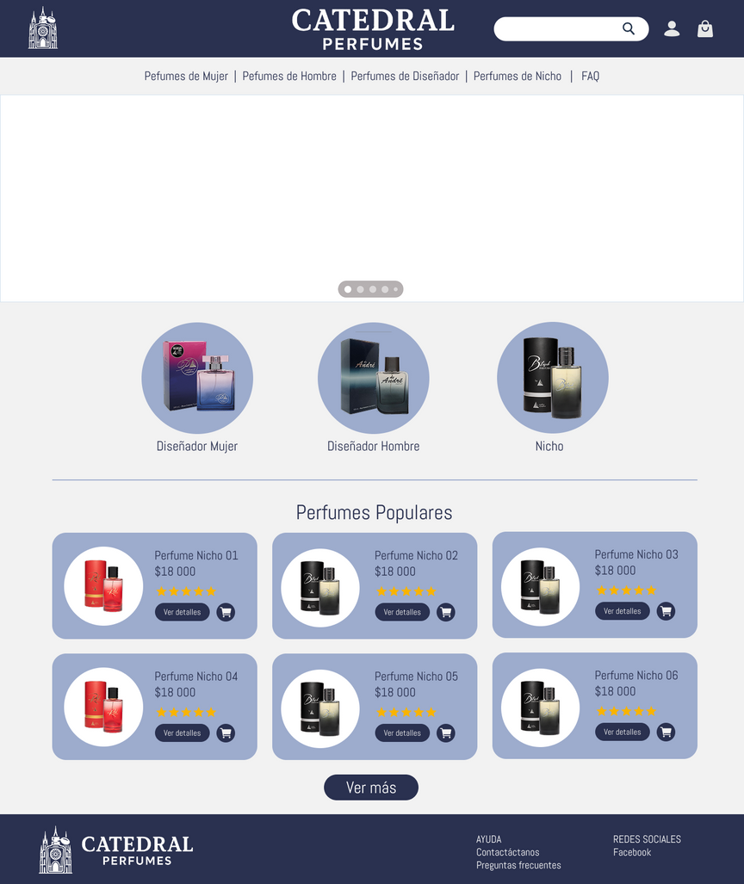
Contexto
El crecimiento del comercio electrónico ha impulsado la necesidad de digitalizar los procesos de venta y reserva en el rubro de la perfumería.
Actualmente, Perfumes Catedral gestiona sus reservas y control de stock de forma manual, lo que provoca errores, duplicidad de pedidos y pérdida de tiempo.
Este proyecto busca modernizar y centralizar estos procesos mediante una plataforma tecnológica que optimice la gestión y mejore la experiencia del cliente.

Slide 3
Problemática
Reservas manuales
Comunicación ineficiente
Control de Stock
Sin un control digital, la gestión de stock se vuelve ineficiente, lo que lleva a pérdidas de tiempo.
El sistema actual de reservas de perfumes es manual y poco eficiente.
Los clientes no cuentan con una herramienta digital para reservar fácilmente.
Esto genera errores, falta de control de stock y mala experiencia del cliente, ya que no existe una plataforma centralizada que permita gestionar reservas de perfumes de manera rápida y confiable.

Slide 4





Solución
Desarrollar una plataforma tecnológica (web y aplicación móvil) que permita reservar perfumes, gestionar pedidos y mejorar la comunicación cliente-vendedor.
Crear un sistema de reservas digital.
Implementar un chat en tiempo real cliente–vendedor.
Permitir al administrador gestionar el stock de forma inmediata.

Slide 5

Metodología
El proyecto se desarrolla utilizando la metodología ágil SCRUM, la cual permite una planificación flexible y entregas incrementales del sistema.
El trabajo se organiza en sprints de dos semanas, donde se definieron objetivos específicos, se realizaron reuniones de seguimiento y se incorporó retroalimentación continua por parte del equipo y los stakeholders.

Slide 6
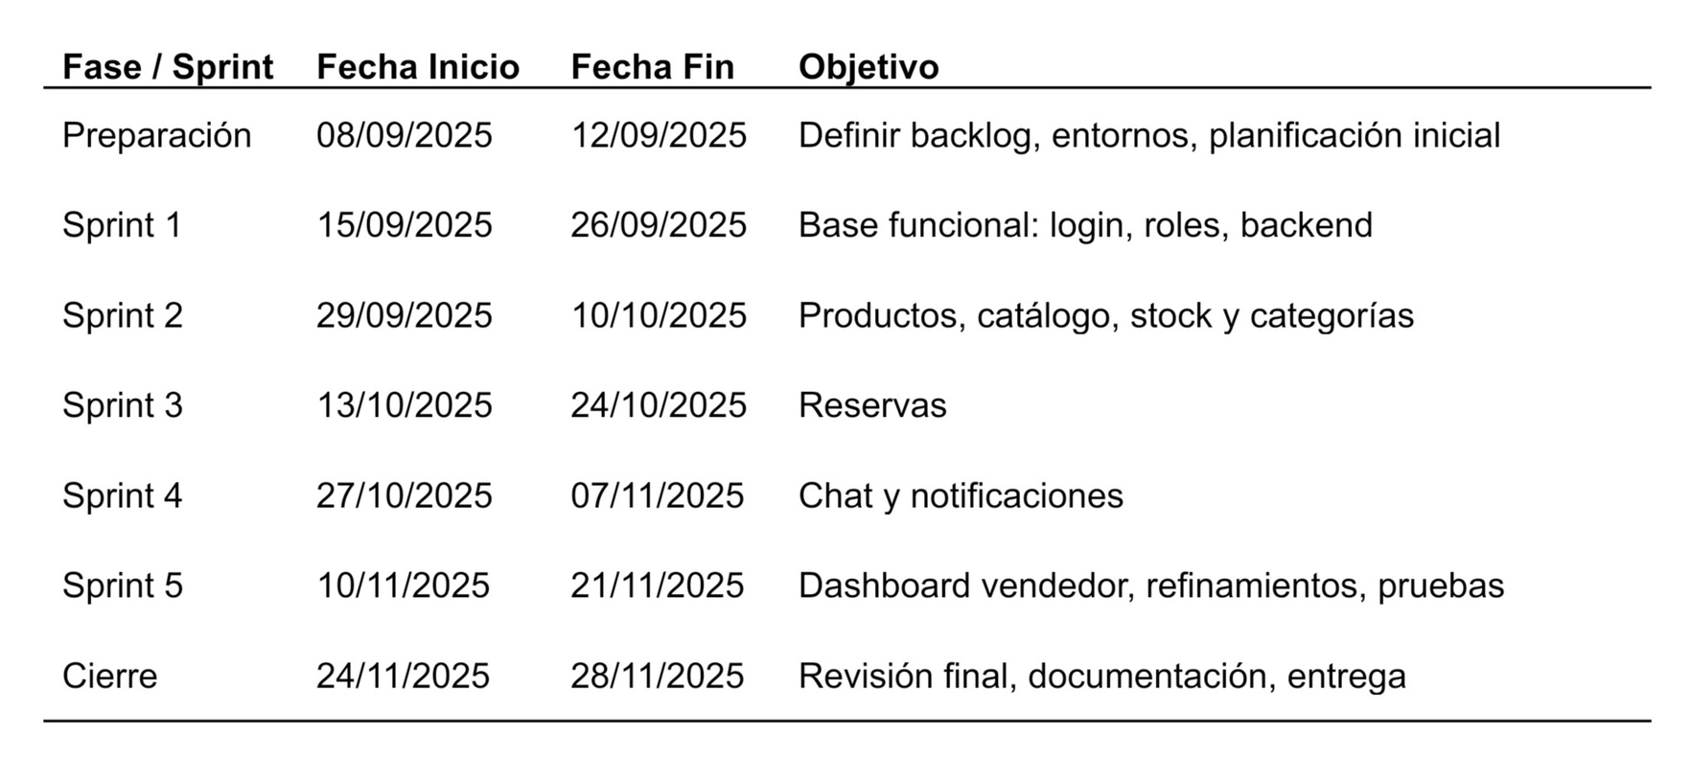
Cronograma

Slide 7


Framework
Para el desarrollo de Perfumes Catedral se implementó una arquitectura
basada en tecnologías modernas y escalables.
En el frontend se utilizó Typescript, acompañado de Tailwind CSS y Angular Material, permitiendo una interfaz responsiva y coherente con los principios de diseño moderno.
En el backend, se empleó NestJS junto con MongoDB, garantizando una estructura modular, segura y de fácil mantenimiento.
Además, se utilizó Ionic para la versión móvil destinada a los vendedores, y
GitHub como sistema de control de versiones para el trabajo colaborativo.

Slide 8
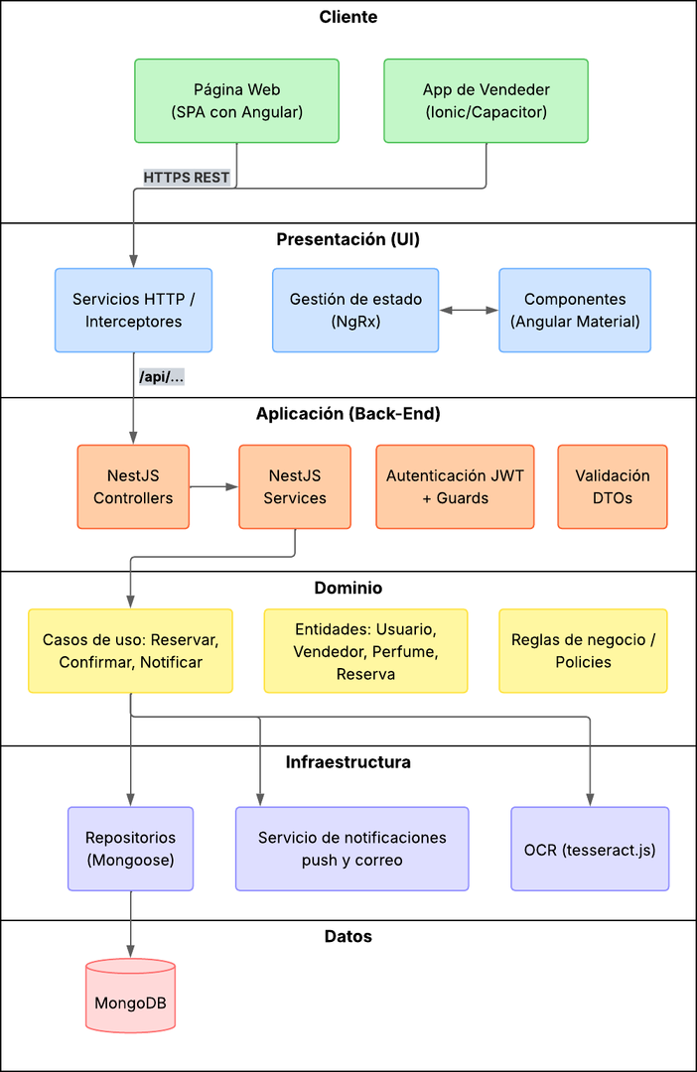
Arquitectura
Se desarrolló bajo una arquitectura cliente-servidor, dividiendo las responsabilidades entre el frontend, el backend y la base de datos:
El frontend, construido en Angular, se encarga de la interacción con el usuario y el consumo de la API.
El backend, desarrollado con NestJS, gestiona la lógica de negocio y la comunicación con la base de datos.
Finalmente, los datos se almacenan en MongoDB, garantizando flexibilidad, escalabilidad y persistencia de la información.

Slide 9
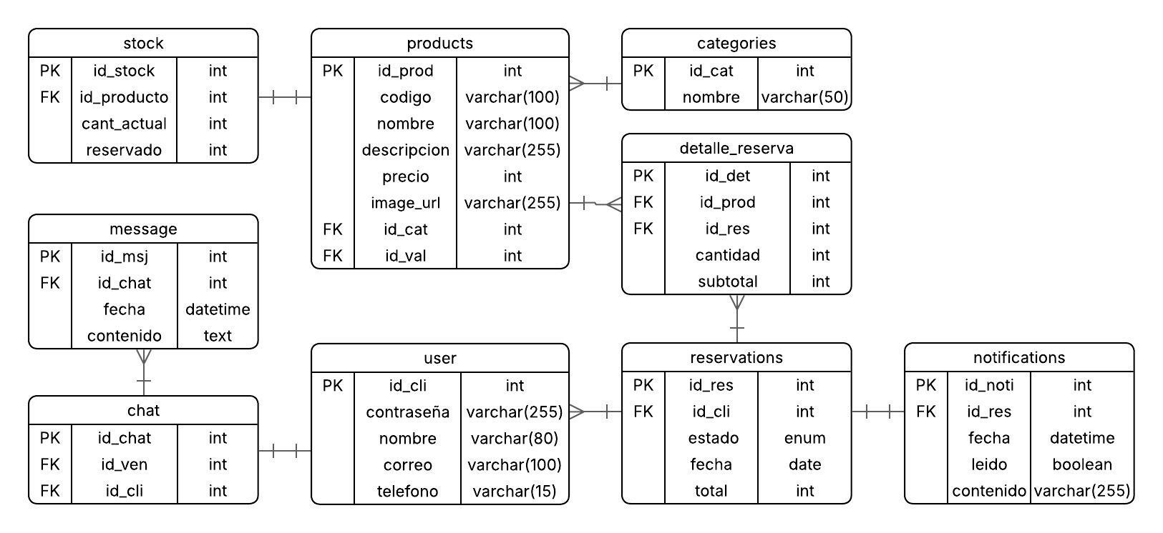
Modelo BD

Slide 10
Plan de Pruebas
<<CA001>> Administrador - Agregar producto | <<CA001>> Administrador - Agregar producto | <<CA011>> Carro - Agregar productos
<<CA003>> Administrador - Eliminar producto | <<CA003>> Administrador - Eliminar producto | <<CA012>> Carro - Eliminar productos
<<CA002>> Administrador - Modificar producto | <<CA002>> Administrador - Modificar producto | <<CA013>> Reserva - Crear reserva exitosa
<<CA004>> Administrador - Gestionar stock | <<CA004>> Administrador - Gestionar stock | <<CA016>> Chat - Creación automática al generar reserva
<<CA005>> Administrador - Ver y gestionar reservas | <<CA005>> Administrador - Ver y gestionar reservas | <<CA014>> Reserva - Actualizar estado (admin)
<<CA006>> Usuario - Registro | <<CA006>> Usuario - Registro | <<CA015>> Reserva - Historial del usuario
<<CA007>> Usuario - Inicio de sesión | <<CA007>> Usuario - Inicio de sesión | <<CA017>> Chat - Mensajería cliente <-> admin
<<CA008>> Usuario - Recuperar contraseña | <<CA008>> Usuario - Recuperar contraseña | <<CA019>> API - CRUD Productos (Postman)
<<CA009>> Catálogo - Visualización de perfumes | <<CA009>> Catálogo - Visualización de perfumes | <<CA020>> Rendimiento - JMeter (Login + Catálogo)
<<CA010>> Catálogo - Filtros y búsqueda | <<CA010>> Catálogo - Filtros y búsqueda

Slide 11
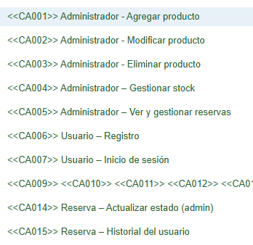
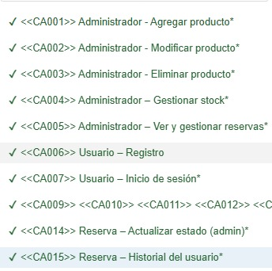
Pruebas con Selenium IDE

Slide 12
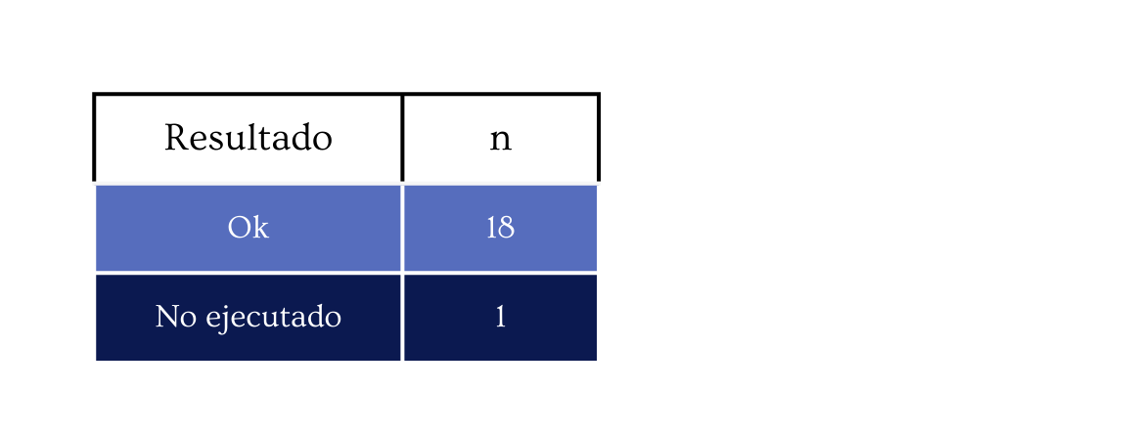
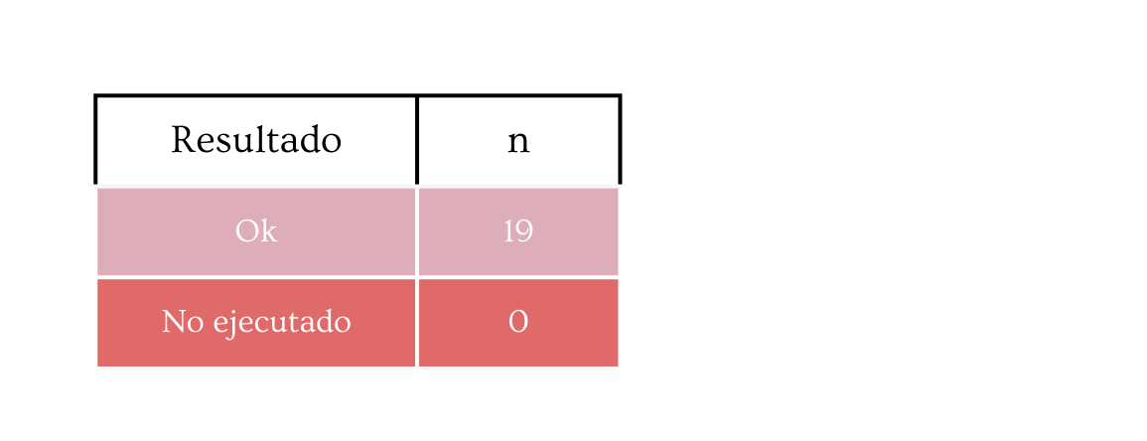
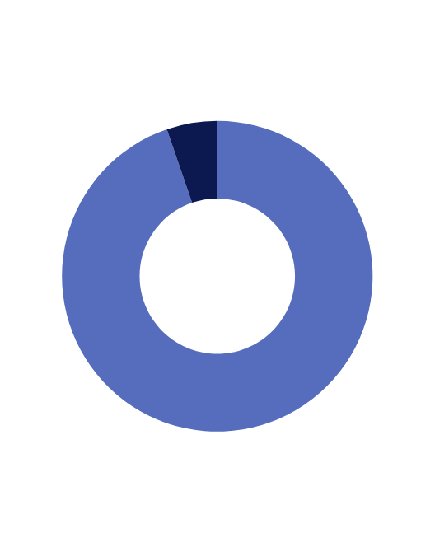

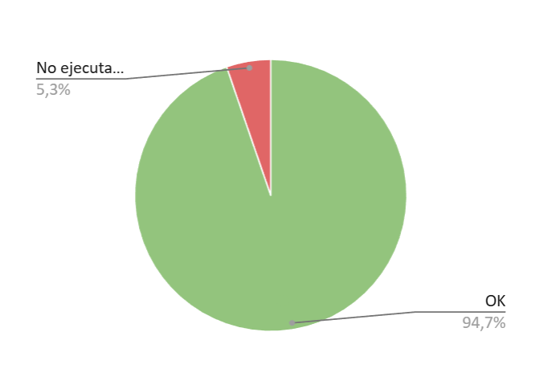
Resultados de las pruebas
Servidor Local
Servidor Nube

Slide 13
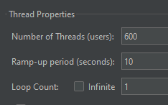
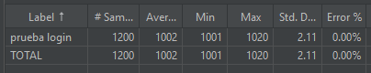
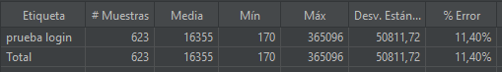
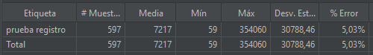
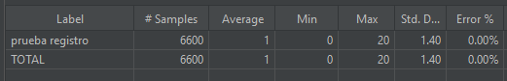
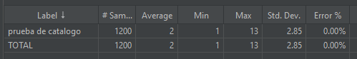
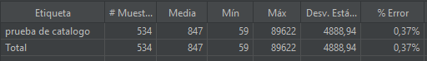
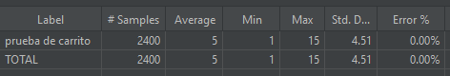
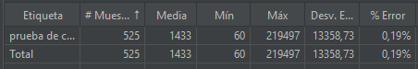
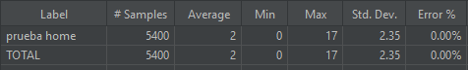
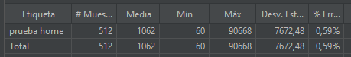
Prueba de carga con JMeter
Resultados prueba de carga
Servidor Local
Resultados prueba de carga
Servidor Nube

Slide 14

Demostración página

Slide 15

Muchas Gracias!
Digitalizando las reservas, mejorando la experiencia

